Slide 1
Ing. Erick Gustavo Cruz Barrios
Desarrollador Web Full-Stack

Slide 2
Ing. Erick Gustavo Cruz Barrios
Desarrollador Web Full-Stack

Slide 3
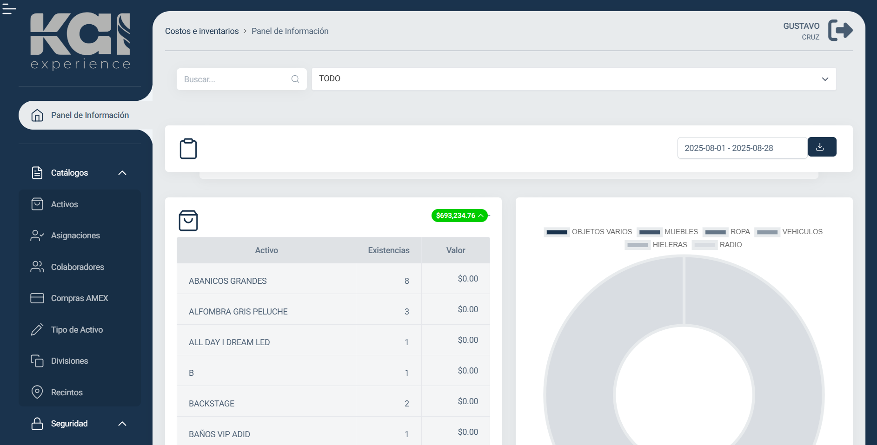

Slide 4

Desarrollador Web Full-Stack

Slide 5
¡GRACIAS!
En breve nos
pondremos en contacto

Slide 6




INGENIERÍA EN
COMPUTACIÓN

